Slide 1
CHỦ ĐỀ 8
PHÉP NHÂN, PHÉP CHIA
BÀI 44
BẢNG CHIA 5

Slide 2

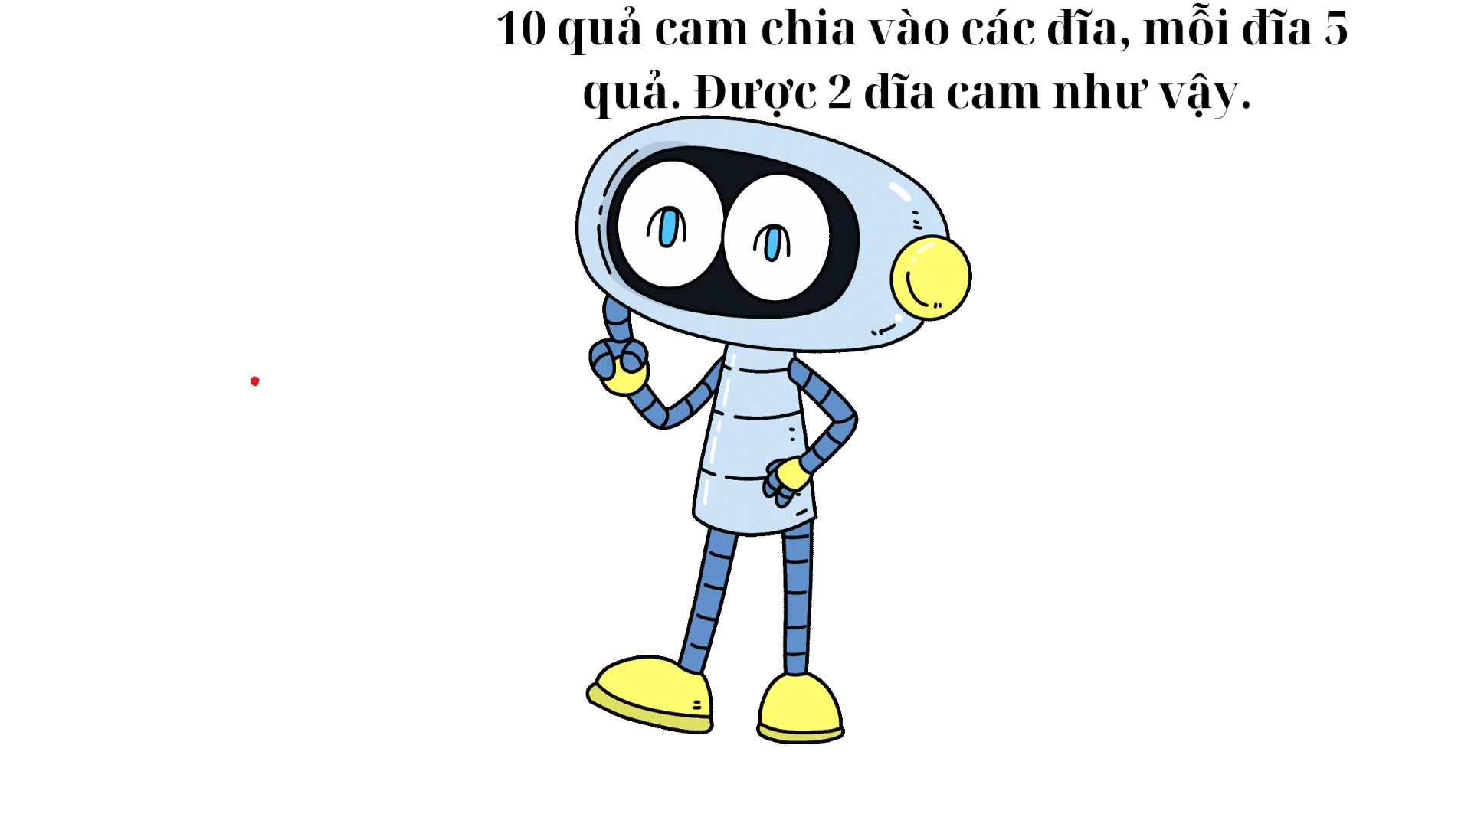
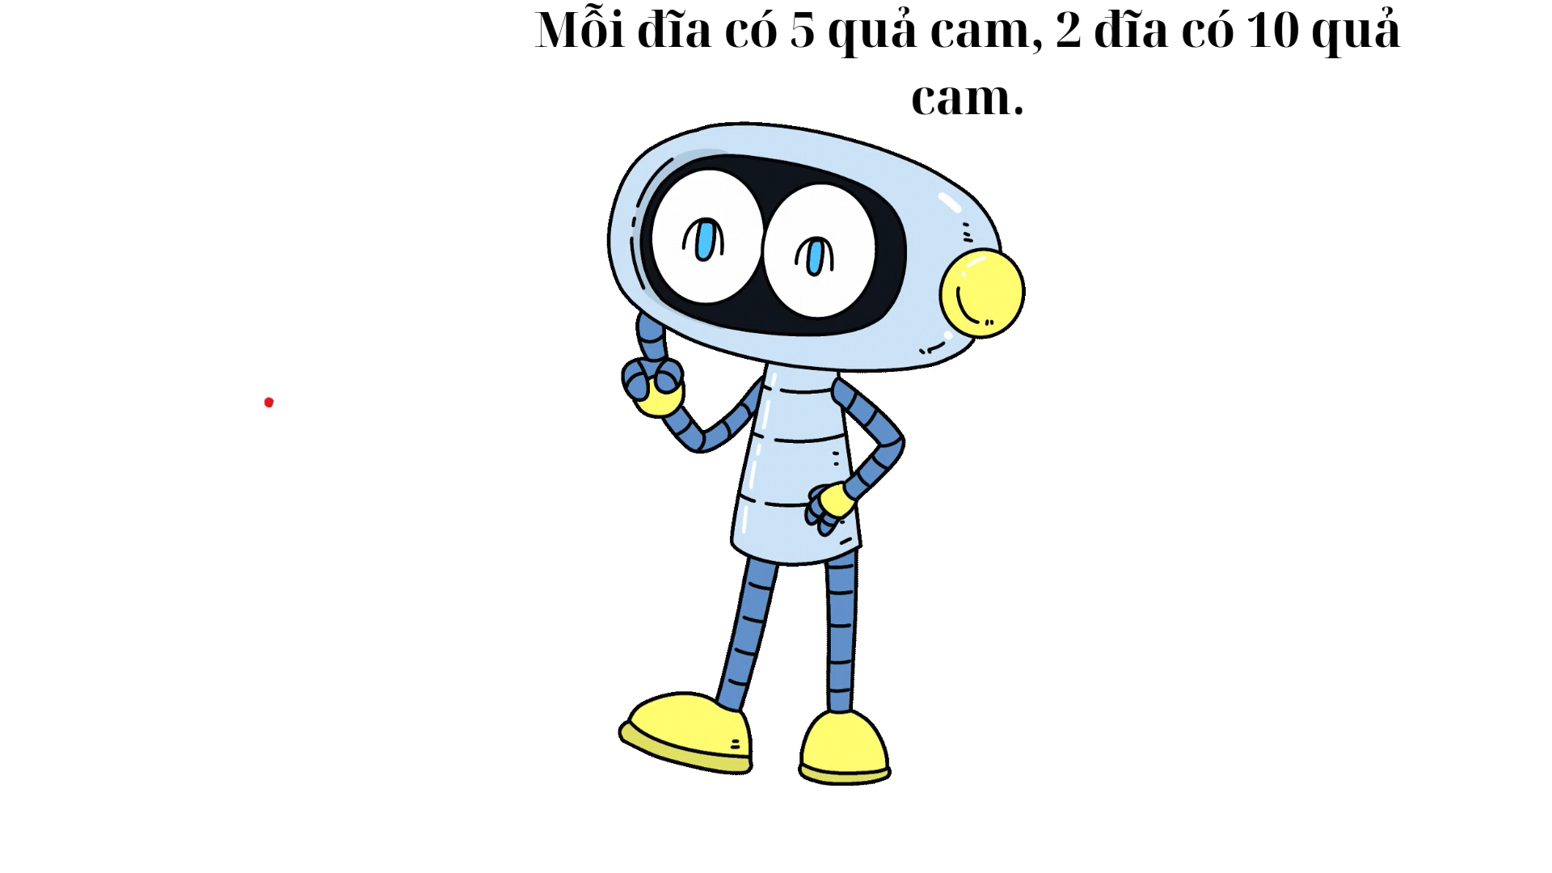

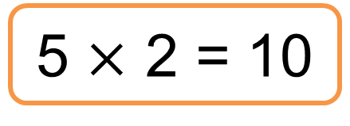
a)
5 $×$ 2 = 10
10 : 5 = 2

Slide 3


Slide 4
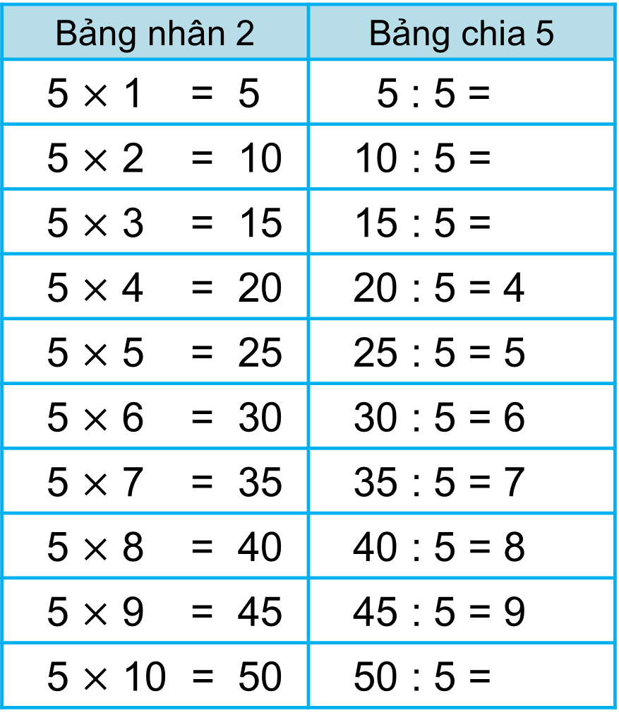
b) Hoàn thành bảng chia 5:
Bảng nhân 2 | Bảng chia 5
5 $×$ 1 = 5 | 5 : 5 =
5 $×$ 2 = 10 | 10 : 5 =
5 $×$ 3 = 15 | 15 : 5 =
5 $×$ 4 = 20 | 20 : 5 = 4
5 $×$ 5 = 25 | 25 : 5 = 5
5 $×$ 6 = 30 | 30 : 5 = 6
5 $×$ 7 = 35 | 35 : 5 = 7
5 $×$ 8 = 40 | 40 : 5 = 8
5 $×$ 9 = 45 | 45 : 5 = 9
5 $×$ 10 = 50 | 50 : 5 =
1
?
2
?
3
?
Nhận xét:
?
Số bị chia là tích của các phép nhân.
Số chia đều là số 5.
Thương là các số tự nhiên tăng dần từ 1 đến 10.
?
?
?
?
?
10
?

Slide 5








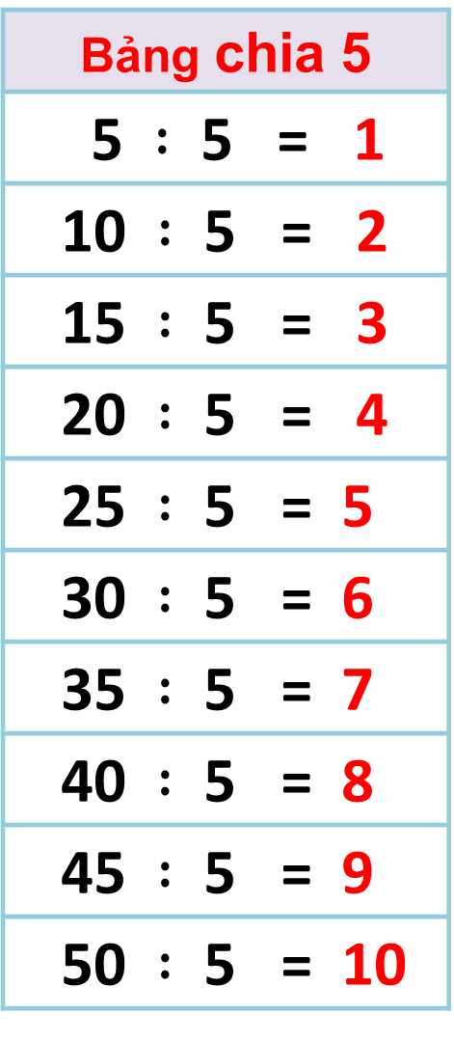
Bảng chia 5
5 $:$ 5 = 1
10 $:$ 5 = 2
15 $:$ 5 = 3
20 $:$ 5 = 4
25 $:$ 5 = 5
30 $:$ 5 = 6
35 $:$ 5 = 7
40 $:$ 5 = 8
45 $:$ 5 = 9
50 $:$ 5 = 10
* Học thuộc lòng bảng chia 5

Slide 6
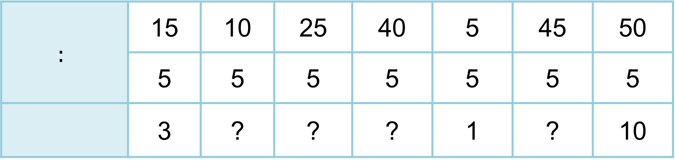
1
Số
?
$$:$$ | 15 | 10 | 25 | 40 | 5 | 45 | 50
 | 5 | 5 | 5 | 5 | 5 | 5 | 5
 | 3 | ? | ? | ? | 1 | ? | 10

Slide 7


Slide 8
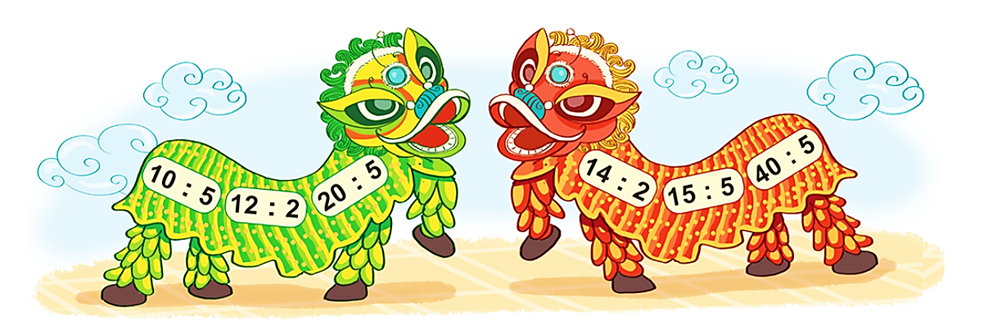
2
Tính nhẩm.
10 : 5 =
14 : 2 =
12 : 2 =
15 : 5 =
20 : 5 =
40 : 5 =

Slide 9
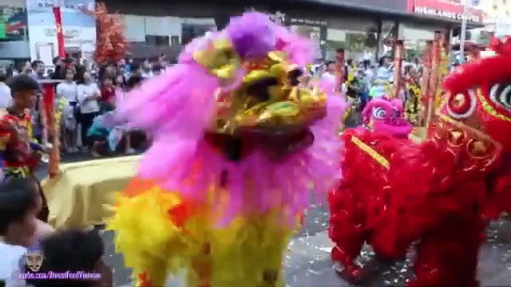

Slide 10

Cửa hàng có 40 bông hoa cúc. Cô bán hàng đã bó hoa cúc thành các bó, mỗi bó 5 bông. Hỏi có bao nhiêu bó hoa cúc?
3

